Slide 1
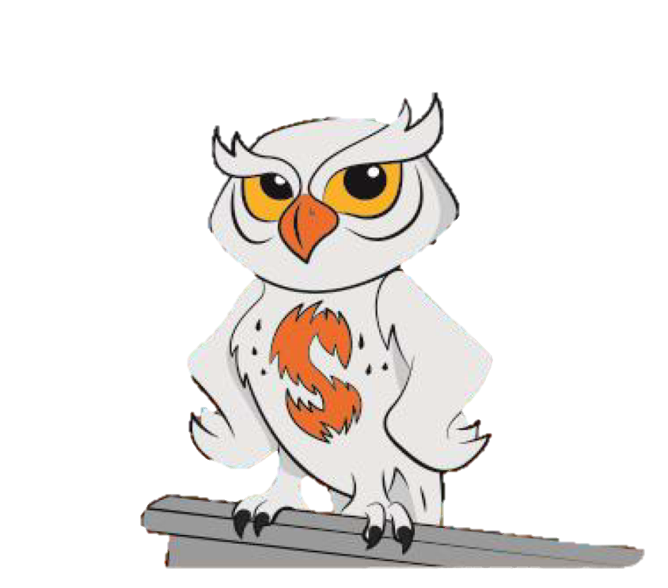
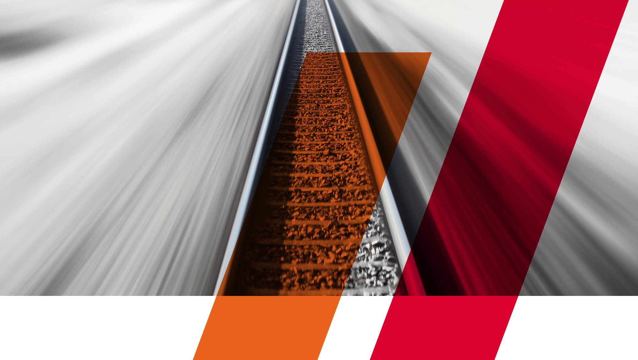
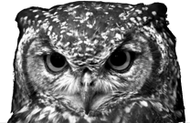
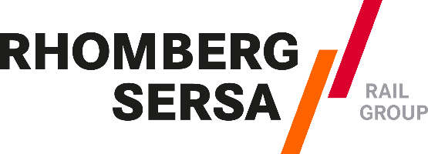
Owl
Arbeitskoordination und Sicherheitsmanagement
Einsatz
Baustelle Mistelbach
Gleisumbau Basel
Notes:
Sehr geehrte Damen und Herrn,
Ich darf ihnen in den nächsten Minuten das Arbeitskoordination und Sicherheitsmanagement Tool Owl und dessen Einsatz beim Gleisumbau in Basel vorstellen.

Slide 2
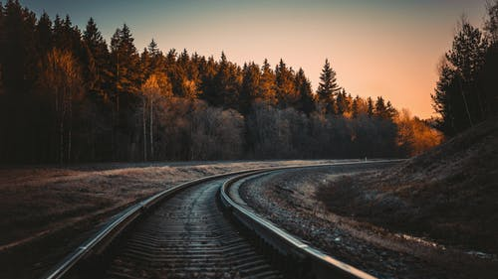
Unfälle auf Gleisbaustellen sind vermeidbar. Darum wurden gesetzliche Rahmenbedingungen geschaffen, die im operativen Betrieb zu beachten sind. Mit der digitalen Darstellung, Kommunikation und Protokollierung von Bautrupps und -maschinen, durch Owl wird die Arbeitsstellenkoordination in seiner wichtigen Funktion unterstützt, entlastet und gleichzeitig kann die Betriebsabwicklung am Gleis effizient gesteuert werden.
Notes:
Owl zeigt die Baustelle aus der Vogelperspektive. Mit der digitalen Darstellung, Kommunikation und automatischen Protokollierung wird die Arbeitsstellenkoordination unterstützt und entlastet. Somit kann er sich auf seine wichtige Kernfunktion konzentrieren.

Slide 3
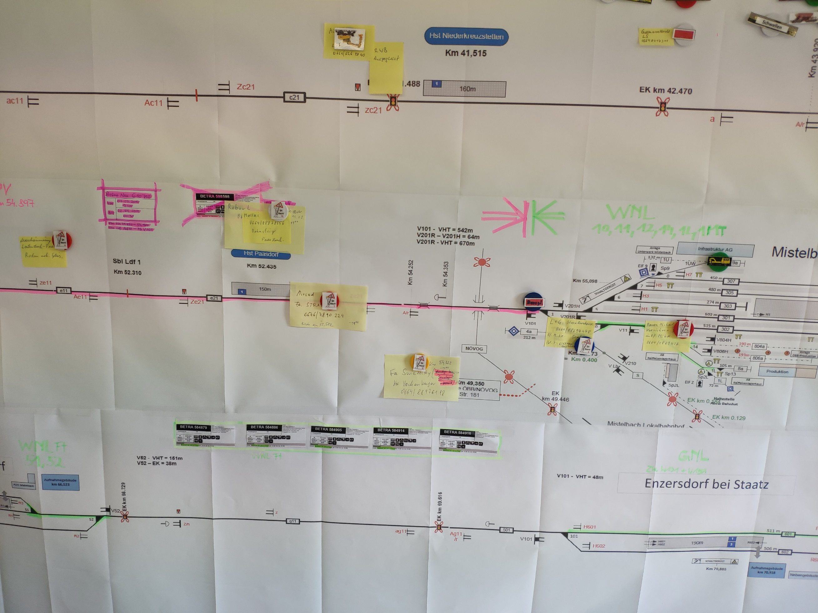
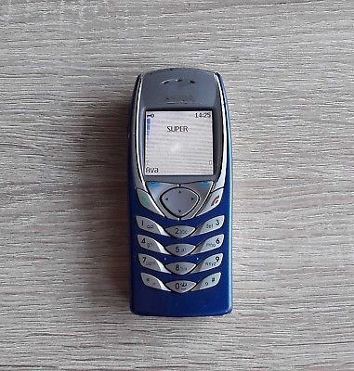
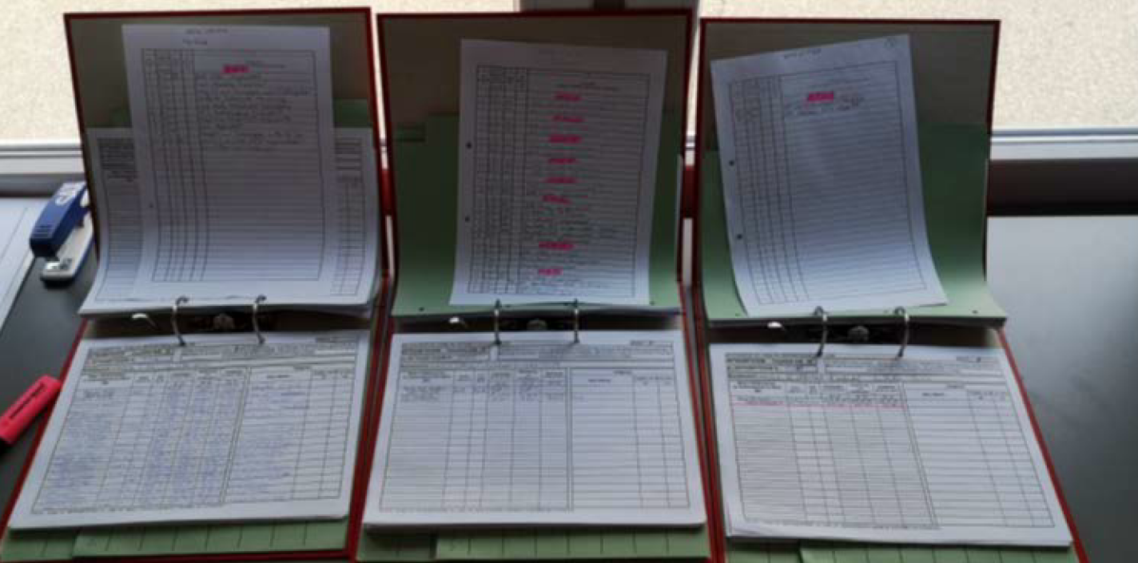
Aktuelle Arbeitsmethode der Baustellenkoordination
Kommuni-kation
Zusatz-informationen
Baustellen-übersicht
Protokoll-ierung
Notes:
Als Übersicht dient ein ausgedruckter Baustellenplan mit beschrifteten Magneten und Postits.
Es wird sehr viel telefoniert und jeder Schritt wird auf der Magnetwand aktualisiert und von Hand protokolliert.
Dies ist zeitintensiv und erfordert höchste Konzentration.

Slide 4

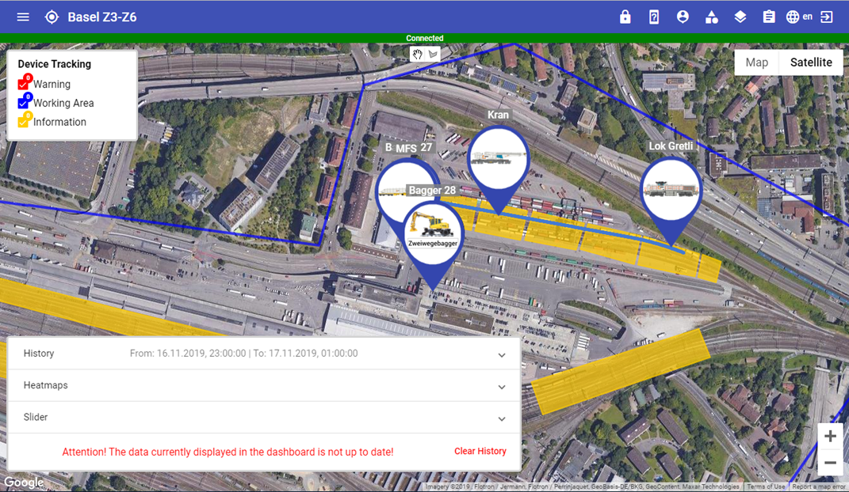

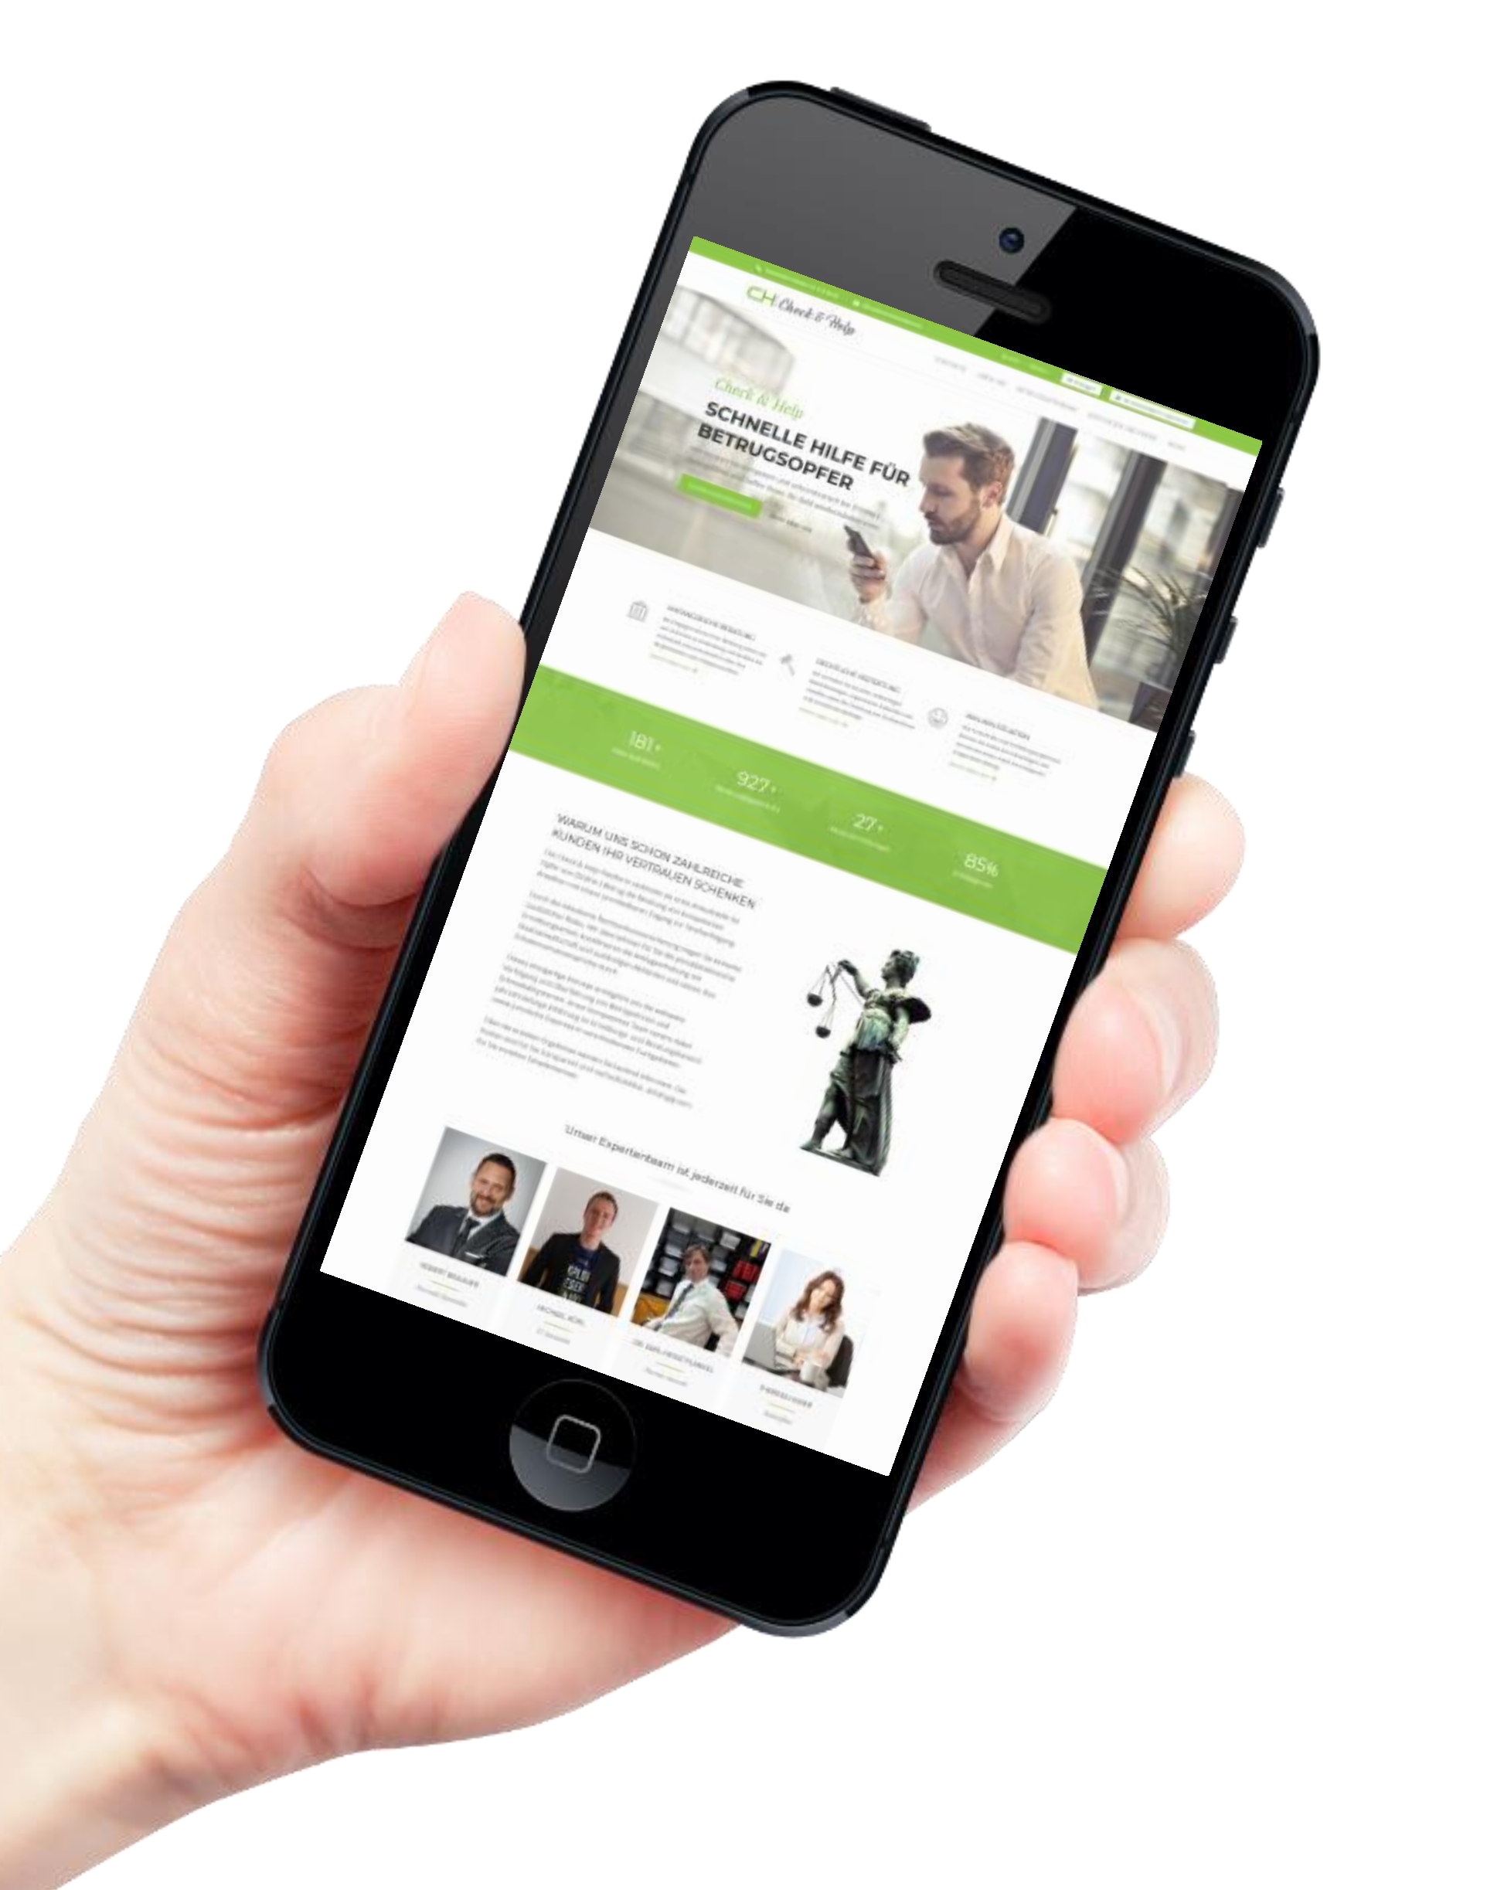
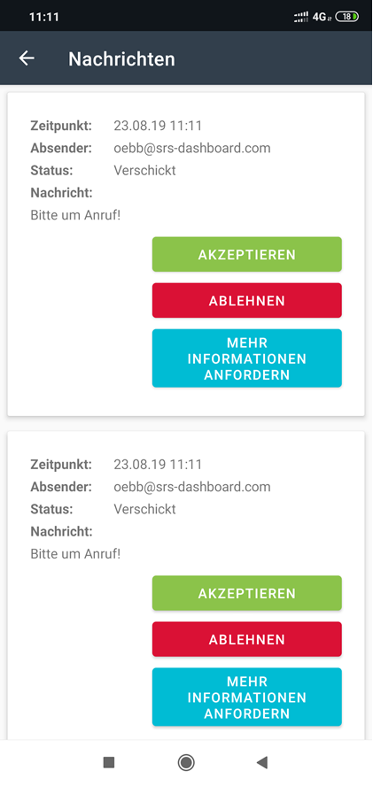

Wie sieht die Lösung hinter Owl aus?
Live-Position
Owl
Übersicht und Kommunikation
Bautrupps und -maschinen
Zoneninformation
Koordination
Protokollierung
Arbeitsstellen-koordination
Zoneninformation
Übersicht und Kommunikation
VISION
Rail 4.0: Effiziente Baustellen und Sicherheitskoordination
Notes:
Mit Owl werden per Smartphone App und GNSS Tracker die Live Positionen der Bautrupps und Maschinen erfasst und als Übersicht dargestellt.
Die Webbasierte Softwareapplikation ermöglicht eine direkte Kommunikation mit mehreren Teilnehmern gleichzeitig. Die Nachrichten können von den Teilnehmern am Smartphone oder an der Smartwatch beantwortet werden.
Alle getätigten Schritte werden automatisch im laufenden Protokoll erfasst.
OWL erlaubt der Arbeitsstellenkoordination sich auf seine Kernaufgabe zu konzentrieren und wirkt unterstützend als innovatives Werkzeug für die Koordination und Betriebsabwicklung am und rund um das Gleis.

Slide 5
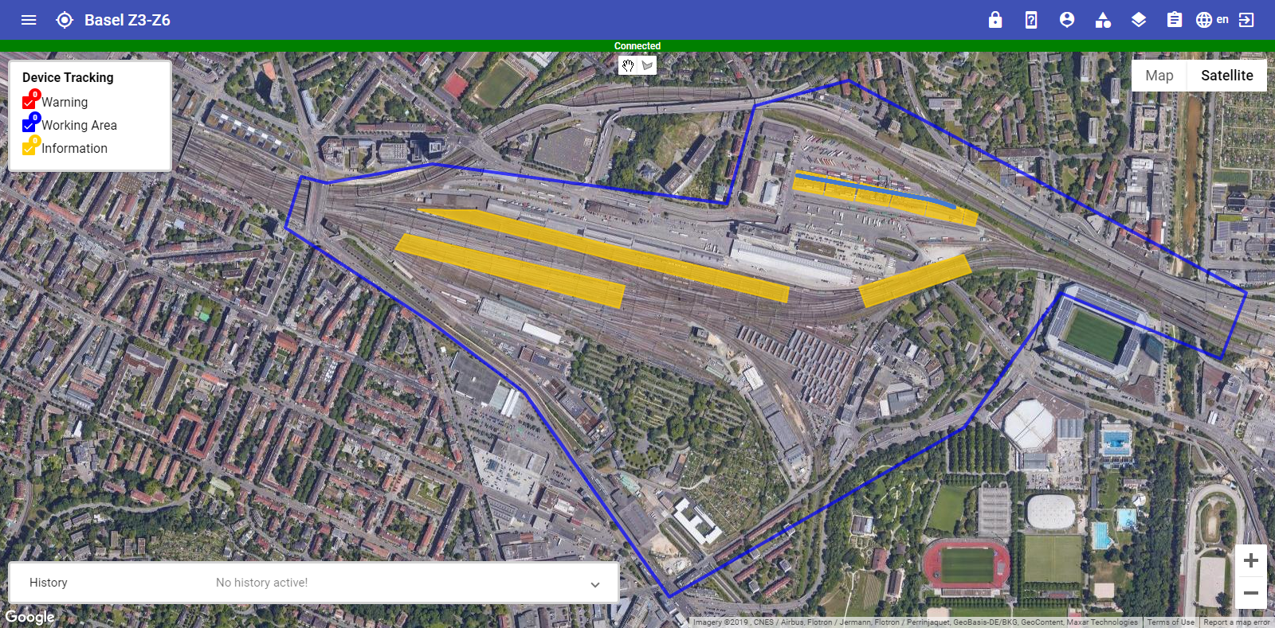
Einsatz von Owl beim Gleisumbau Z3-Z6 in Basel Streckenübersicht mit Owl
Owl
Vorteil: Digitale Übersicht zur Gleis-strecke
Notes:
Für die Übersicht können in Owl Streckenparameter wie Gleisachse, Kilometrierung, Weichen, Mastposition und Bezeichnung… eingelesen werden.
Die blaue Umrahmung ist die virtuelle Baustelleneingrenzung für die Zeit- und Zutrittserfassung.
In Gelb sind die Informationszonen. Bei jeder Zone kann zugewiesen werden wer (meist der Bauführer) eine Nachricht erhält wenn eine Person oder Maschine diesen Bereich betritt oder verlässt.
Es können auch Warnzonen erstellt werden. Hier erhält die Person direkt eine Warnung wenn sie sich in einem unerlaubten Teil der Baustelle befindet. ZB Gleisüberquerung
Die Warnzonen können auch dynamisch an/rund um Maschinen erzeugt werden. ZB Person X befindet sich im Schwenk Bereich des Baggers -> Person X sowie der Baggerführer erhalten eine Warnung über die OWL an die Smartwatch, Tablet oder Smartphone.
Das selbe gilt für kollisionswarnungen bei Maschinen

Slide 6
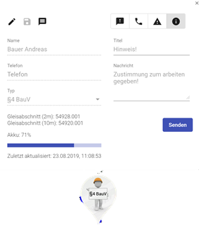

Einsatz von Owl beim Gleisumbau Z3-Z6 in Basel Zusatzinformationen mit Owl
Owl
Vorteil: Digitale Zusatz-informationen
Notes:
Neben den Live Positionen können im Dashboard weitere Objekt / Marker virtuell erstellt werden.
ZB abgestellte Maschinen, Bautafeln, Prellböcke
Zu jedem Objekt können relevante Informationen hinterlegt werden, wie Bautruppgrösse Arbeitstätigkeit…
Mit Owl werden keine Persönlichen Sensiblen Daten aufgenommen.
Der Arbeitskoordinator trägt die selben Informationen ein, welche er auch bei den bisherigen Baustellen verwendet. Wer ist alles auf der Baustelle, wie erreiche ich die Personen, Wo ist welche Maschine und für wie lange werden Tätigkeiten ausgeführt.

Slide 7
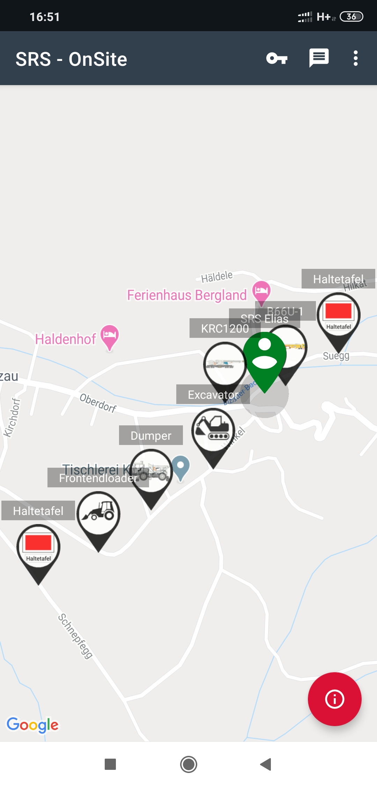
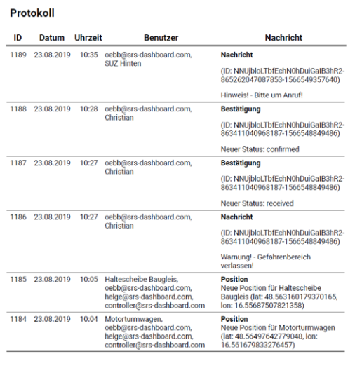

Einsatz von Owl beim Gleisumbau Z3-Z6 in Basel Kommunikation und Protokollierung mit Owl
Owl
Vorteil: Erleichterte Kommunikation
Vorteil: Teilautoma-tisiertes Protokoll
Notes:
Jeder User hat ebenfalls die aktuellste Baustellenübersicht, wo bin ich, wo sind die anderen, wo sind Maschinen und andere Baustellenobjekte. Wo sind Zufahrten, Übergänge, Sicherheitswege, Sammelplätze
Schnelle und einfache Kommunikation mit Push Nachrichten und One Click Antworten.
Alle in OWL getätigten Schritte werden automatisch im Protokoll festgehalten.
Das einzige was noch im Protokoll eingetragen wird sind die direkten Anrufe.

Slide 8
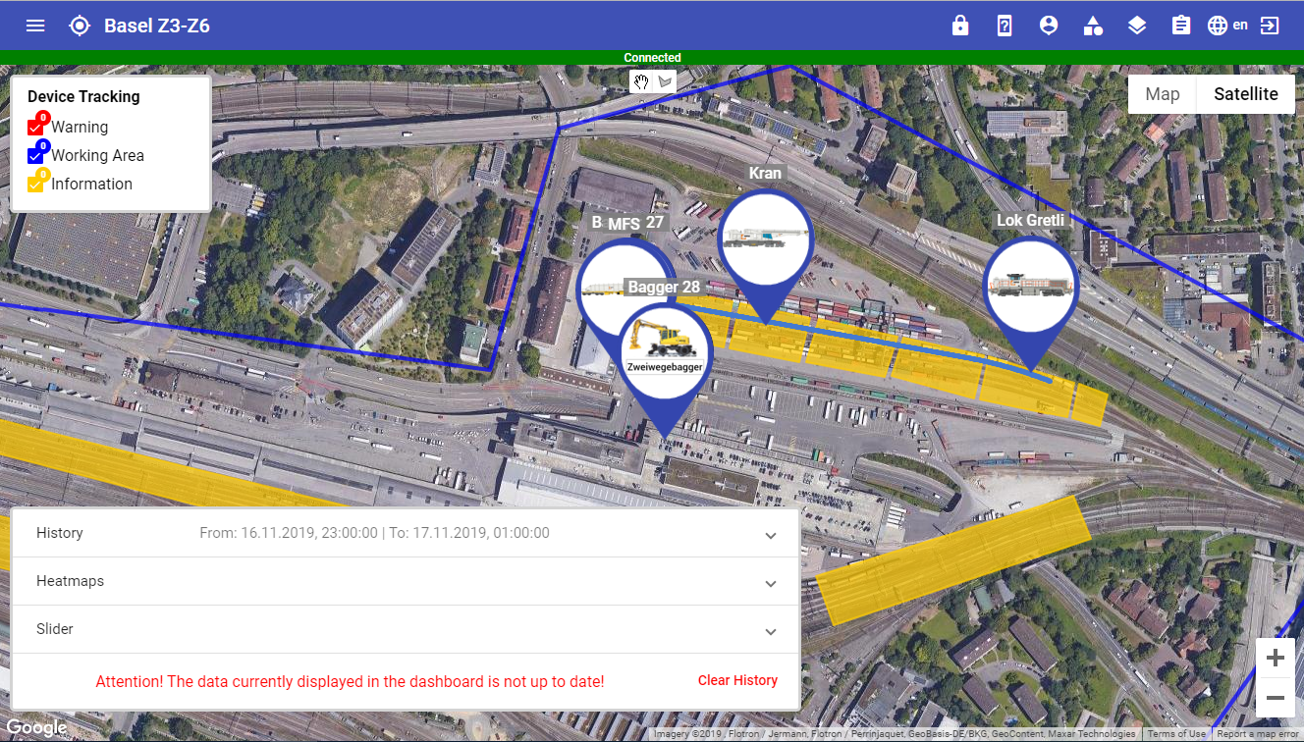
Einsatz von Owl beim Gleisumbau Z3-Z6 in Basel Zonenlösung und Arbeitsfortschritt mit Owl
Owl
Vorteil:
Zeit- und Zutritts-erfassung
Vorteil:
Warnungen und Information
zu Zonen
Vorteil:
Arbeits-fortschritt als History und Heatmap
Notes:
Beispiel Basel
Für eine Darstellung des Arbeitsfortschritts kann mit OWL die Historie mit Zeitschieber und die Heatmap generiert werden.
Identifizierte Gefahrensituationen und Beinahe Unfälle werden für Schulungen weiter verwendet um hier das Bewusstsein für Sicherheit zu stärken.
Als grösster Mehrwert auf der Baustelle Basel wurde die Echtzeitübersicht und die Zoneninformationen sowie dessen automatische Protokollierung empfunden.

Slide 9
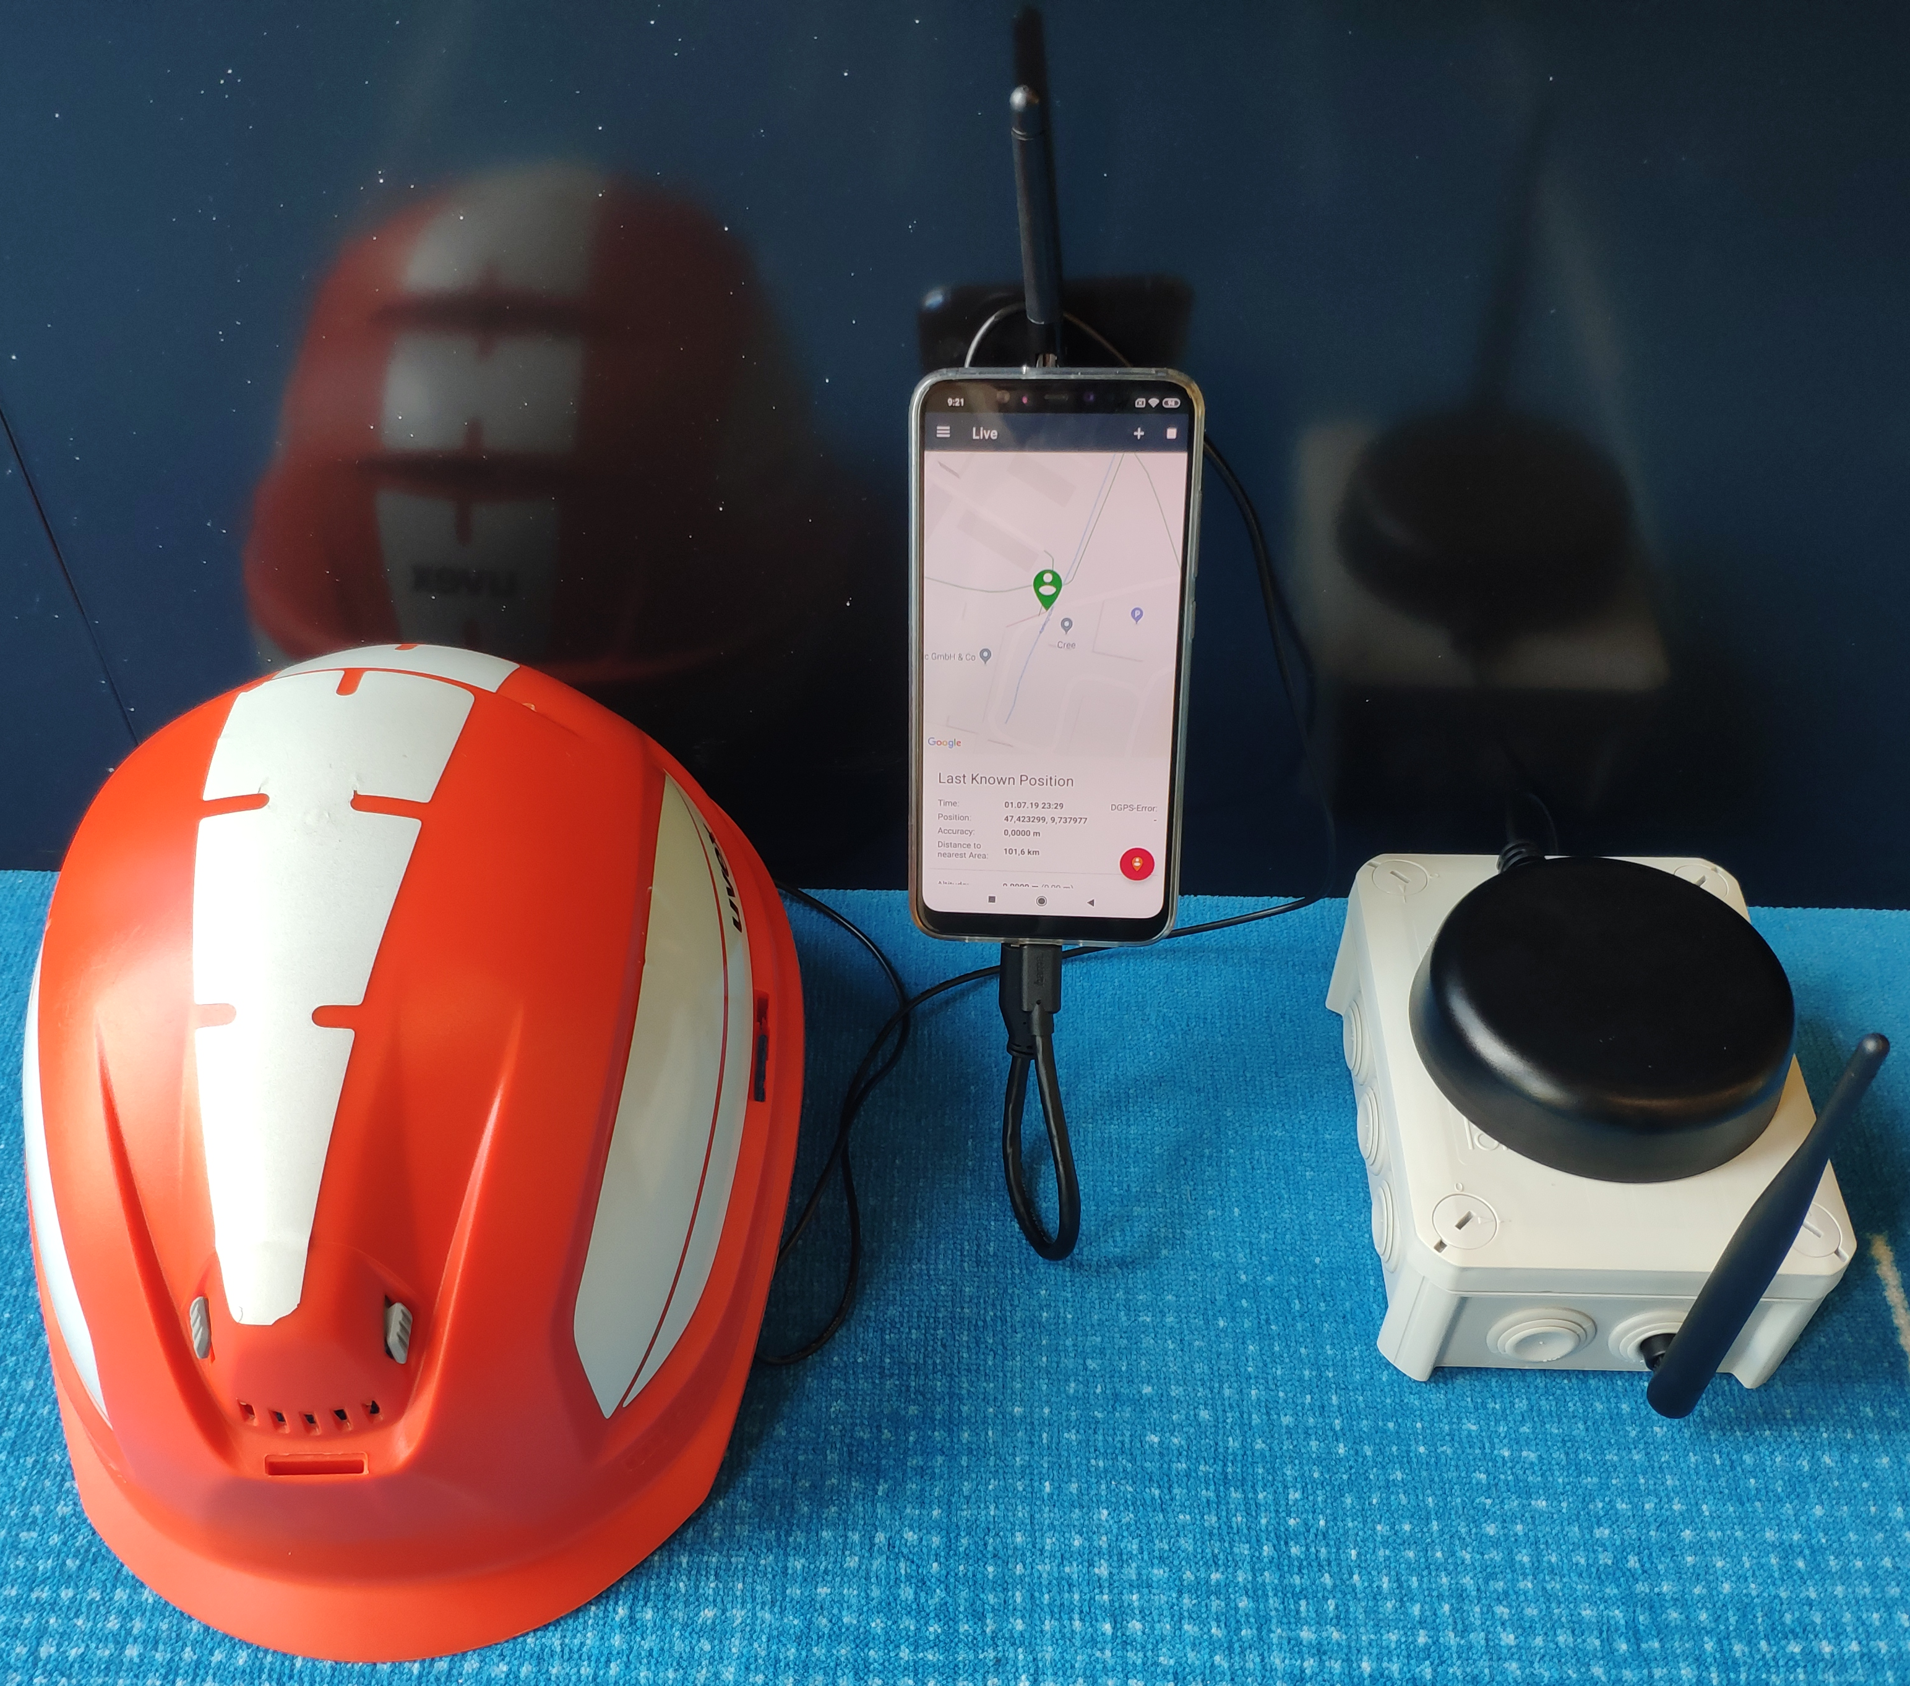
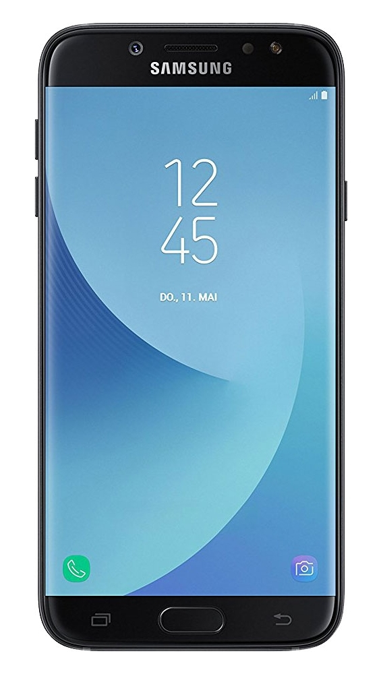
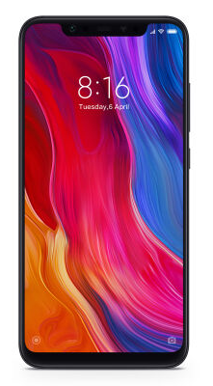
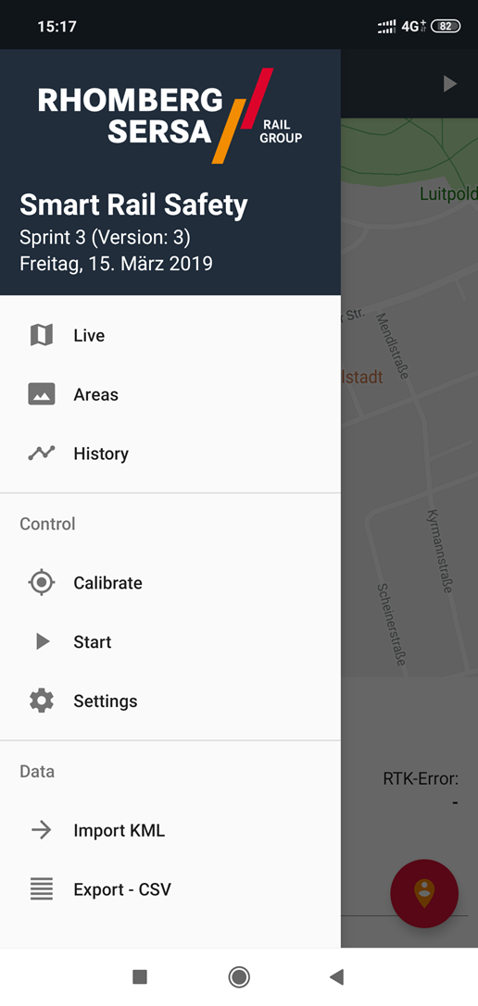
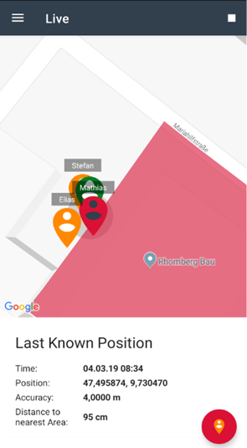

Welche Hardware-Komponenten werden dafür benötigt, wie genau sind sie?
Owl System mit Dual GNSS Real Time Kinematics
Mobile Phone mit Owl System App
Minimum:
Android 5.0
Besser:
ab Android 5.0 mit Dual GNSS
RTK Receiver & Visualisation
Integrated RTK antenna
RTK Base
Owl
Hardware-abhängige Genauigkeit
GNSS ~6-10m, mit Owl 2-3m
Dual GNSS & Multi Constellation
GNSS ~1.5-2m, mit Owl 0.5-1m
RTK mit Dual GNSS und Multi Constellation
Positionsgenauigkeit < 10cm
Notes:
Owl beinhaltet keinen Installationaufwand und kann auf jeder Aussenbereichs Baustelle angewendet werden.
Drei Stufen der Genauigkeit:
Herkömmliches Smartphone / GNSS Tracker = Genauigkeit bei 6 bis 10 Meter
Smartphone / Tracker mit Dual GNSS = Genauigkeit bei 1.5 bis 2 Meter
RTK (Real Time Kinematics) externe Hardware = Genauigkeit besser 10 cm

Slide 10
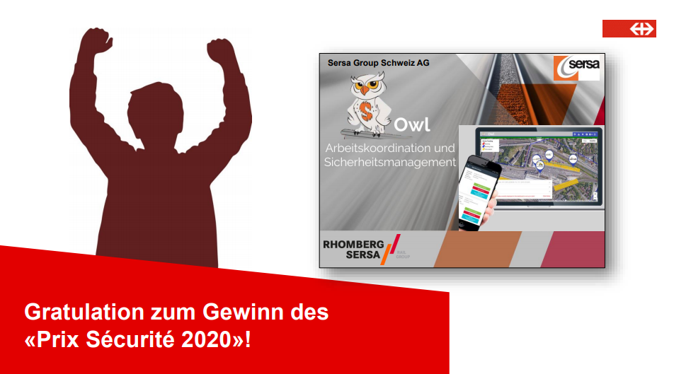
Owl
Arbeitskoordination und Sicherheitsmanagement
Vielen Dank!
Notes:
Soweit zur Vorstellung, wir haben mit dem Einsatz von Owl beim Gleisumbau in Basel den „Prix Securite S2020“ der SBB Infrastrucktur gewonnen.
Der Einsatz von Owl ist auf weiteren Baustellen der Rhomberg Sersa Rail Group geplant.
Kurz noch, wo geht die Reise hin...
Wir sind dabei das Produkt mit weiteren Funktionalitäten aufzubauen.
Es soll die gesamte Sicherheitstechnische Abwicklung der

